Slide 1
Báo cáo PHÂN TÍCH & KHÁM PHÁ DỮ LIỆU
DATASET: PIMA-INDIANS-DIABETES
Thành viên nhóm:
Họ và Tên: Nguyễn Thanh Nhàn
MSSV: 3123410239

Slide 2
Giới thiệu

Slide 3
Giới thiệu
Định nghĩa cốt lõi.
DM là một rối loạn chuyển hóa đa nguyên nhân (metabolic disorder of multiple aetiology).
Đặc trưng bởi tình trạng tăng đường huyết mạn tính (chronic hyperglycaemia).
Phát sinh do khiếm khuyết trong bài tiết insulin, hoạt động insulin, hoặc cả hai.
DM là một hội chứng không đồng nhất về mặt di truyền và lâm sàng (heterogeneous syndrome).

Slide 4
Giới Thiệu
Các Loại Bệnh Chính:
Đái Tháo Đường Týp 1: Do quá trình phá hủy tế bào beta tuyến tụy, thường dẫn đến thiếu insulin tuyệt đối.
Đái Tháo Đường Týp 2: Là dạng phổ biến nhất, đặc trưng bởi kháng insulin kết hợp với thiếu insulin tương đối hoặc khiếm khuyết bài tiết insulin.
Các loại đặc hiệu khác: Gồm các khiếm khuyết di truyền, bệnh tuyến tụy ngoại tiết, hoặc do thuốc/hóa chất.

Slide 5
Giới Thiệu
Hậu Quả Lâu Dài:
Tăng đường huyết mạn tính dẫn đến tổn thương, rối loạn chức năng và suy các cơ quan khác nhau theo thời gian:
Biến chứng Vi mạch (Microvascular):
Bệnh võng mạc (Retinopathy): Nguy cơ mù lòa
Bệnh thận (Nephropathy): Có thể dẫn đến suy thận
Bệnh thần kinh (Neuropathy): Nguy cơ loét bàn chân, cắt cụt chi
Biến chứng Mạch máu lớn (Macrovascular): Tăng nguy cơ mắc bệnh tim mạch, bệnh mạch máu ngoại vi và bệnh mạch máu não.
Biến chứng Cấp tính: Các thể nghiêm trọng có thể dẫn đến nhiễm ceton acid (ketoacidosis) hoặc tình trạng tăng thẩm thấu không nhiễm ceton (non-ketotic hyperosmolar state)

Slide 6
Tìm hiểu dữ liệu
Understanding data

Slide 7
Giới Thiệu Dữ liệu.
Bộ dữ liệu này có nguồn gốc từ Viện Quốc gia về Bệnh Tiểu đường, Tiêu hóa và Thận. Mục tiêu của bộ dữ liệu là dự đoán chẩn đoán xem một bệnh nhân có mắc tiểu đường hay không, dựa trên một số chỉ số chẩn đoán được đưa vào trong bộ dữ liệu.Một số ràng buộc đã được đặt ra khi lựa chọn các trường hợp này từ một cơ sở dữ liệu lớn hơn.Cụ thể, tất cả bệnh nhân trong bộ dữ liệu này đều là nữ, từ 21 tuổi trở lên, và thuộc người da đỏ Pima.
Thuật ngữ tiểu đường mô tả một rối loạn chuyển hóa có nhiều nguyên nhân, đặc trưng bởi tình trạng tăng đường huyết mạn tính với những rối loạn trong chuyển hóa carbohydrate, chất béo và protein, do các khuyết tật trong việc tiết insulin, hành động của insulin, hoặc cả hai.

Slide 8
MÔ tả dữ liệu
Dữ liệu gồm 768 dòng và 9 cột.
Toàn bộ dữ liệu đều là số.
Dữ liệu không có missing value và không trùng lập.
Có các giá trị bất hợp lý (0 ở Glucose, BMI, Insulin…).

Slide 9
Mô tả dữ liệu
Các cột gồm là:
Number of times pregnant: Số lần mang thai.
Plasma glucose concentration a 2 hours in an oral glucose tolerance test: Nồng độ glucose trong huyết tương sau 2 giờ trong xét nghiệm dung nạp glucose đường uống.
Diastolic blood pressure (mm Hg): Huyết áp tâm trương.
Triceps skin fold thickness (mm): Độ dày nếp gấp da ở cơ tam đầu.
2-Hour serum insulin (mu U/ml): Lượng insulin trong huyết thanh sau 2 giờ.
Body mass index (weight in kg/(height in m)^2): Chỉ số khối cơ thể.
Diabetes pedigree function: Hàm phả hệ tiểu đường (thể hiện khả năng di truyền mắc tiểu đường).
Age: Tuổi
Class: Biến phân loại (0 = không mắc tiểu đường, 1 = mắc tiểu đường).

Slide 10
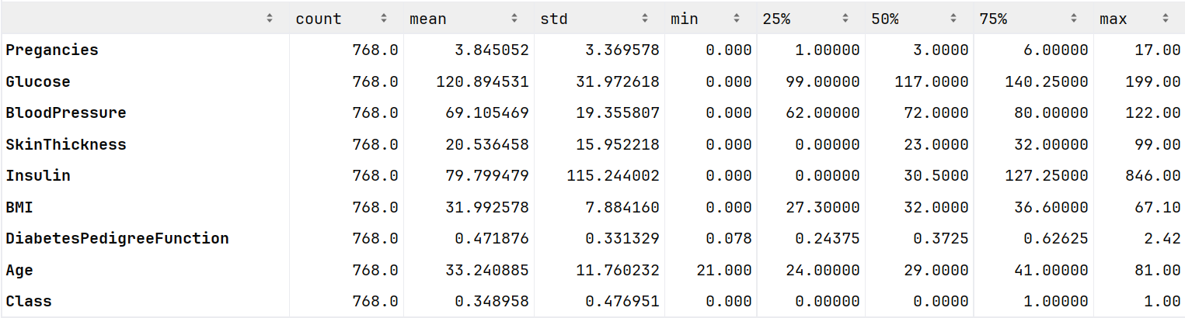
CÁC TÍNH CHẤT THỐNG KÊ TRÊN DỮ LIỆU SỐ
Bảng 1. Các tính chất thống kê trên dữ liệu số.

Slide 11
CÁC TÍNH CHẤT THỐNG KÊ TRÊN DỮ LIỆU SỐ
Nhận xét:
Một số chỉ số như BMI có giá trị trung bình cao (~32), cho thấy nhiều người trong tập dữ liệu thuộc nhóm thừa cân hoặc béo phì. Tuy nhiên, nhiều thuộc tính quan trọng như Glucose, BloodPressure, SkinThickness, Insulin và BMI lại xuất hiện giá trị bằng 0, đây là những giá trị bất thường cần được xử lý vì không có ý nghĩa thực tế. Ngoài ra, phân phối của một số đặc trưng như Insulin và DiabetesPedigreeFunction bị lệch phải khá mạnh. Tỷ lệ bệnh nhân mắc tiểu đường chiếm khoảng 35%, thấp hơn so với nhóm không mắc (65%), dẫn đến sự mất cân bằng nhãn ở mức vừa phải.

Slide 12
Phân tích dữ liệu
exploratory data analysis

Slide 13
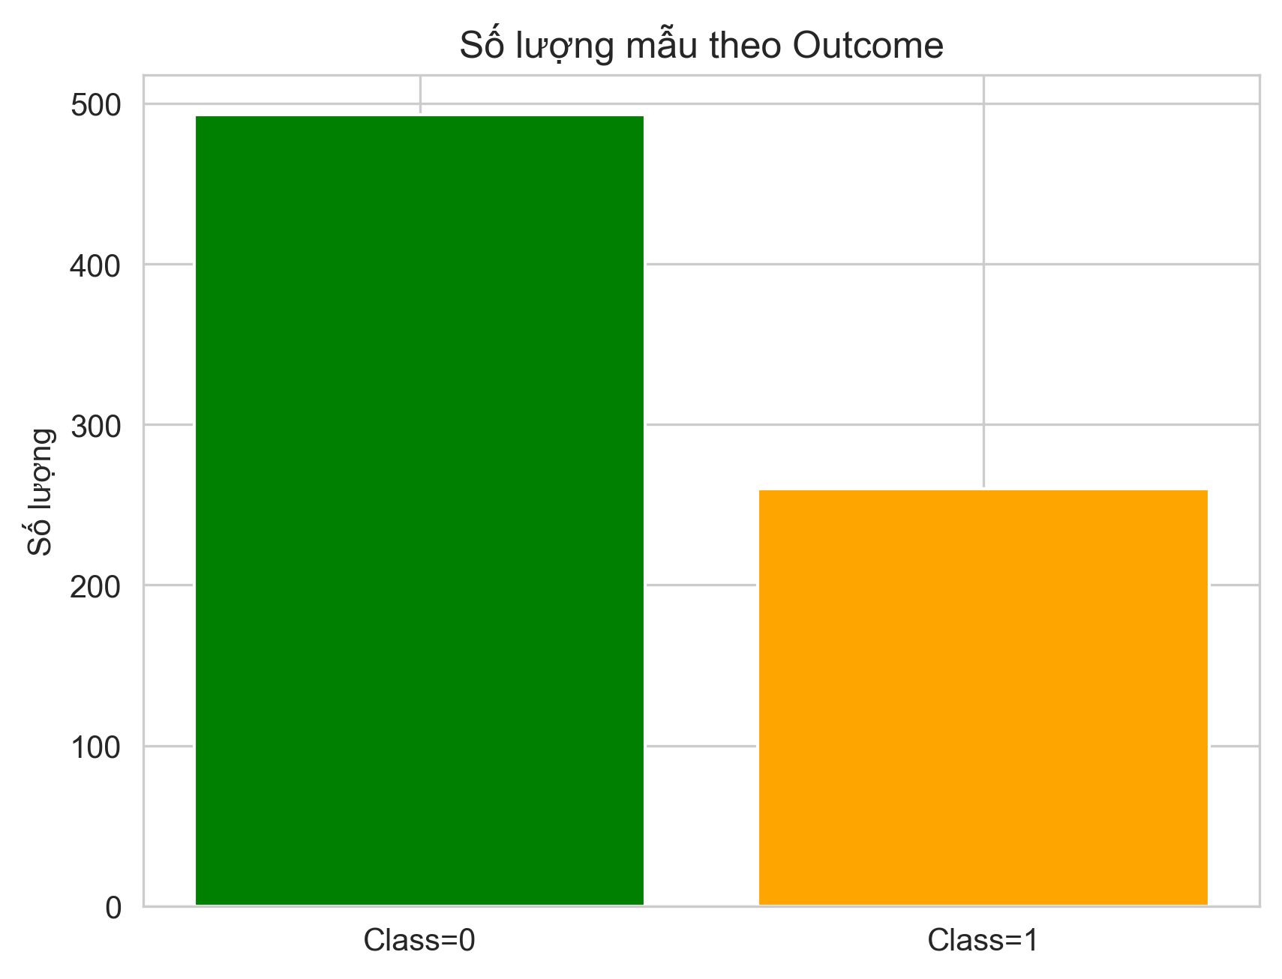
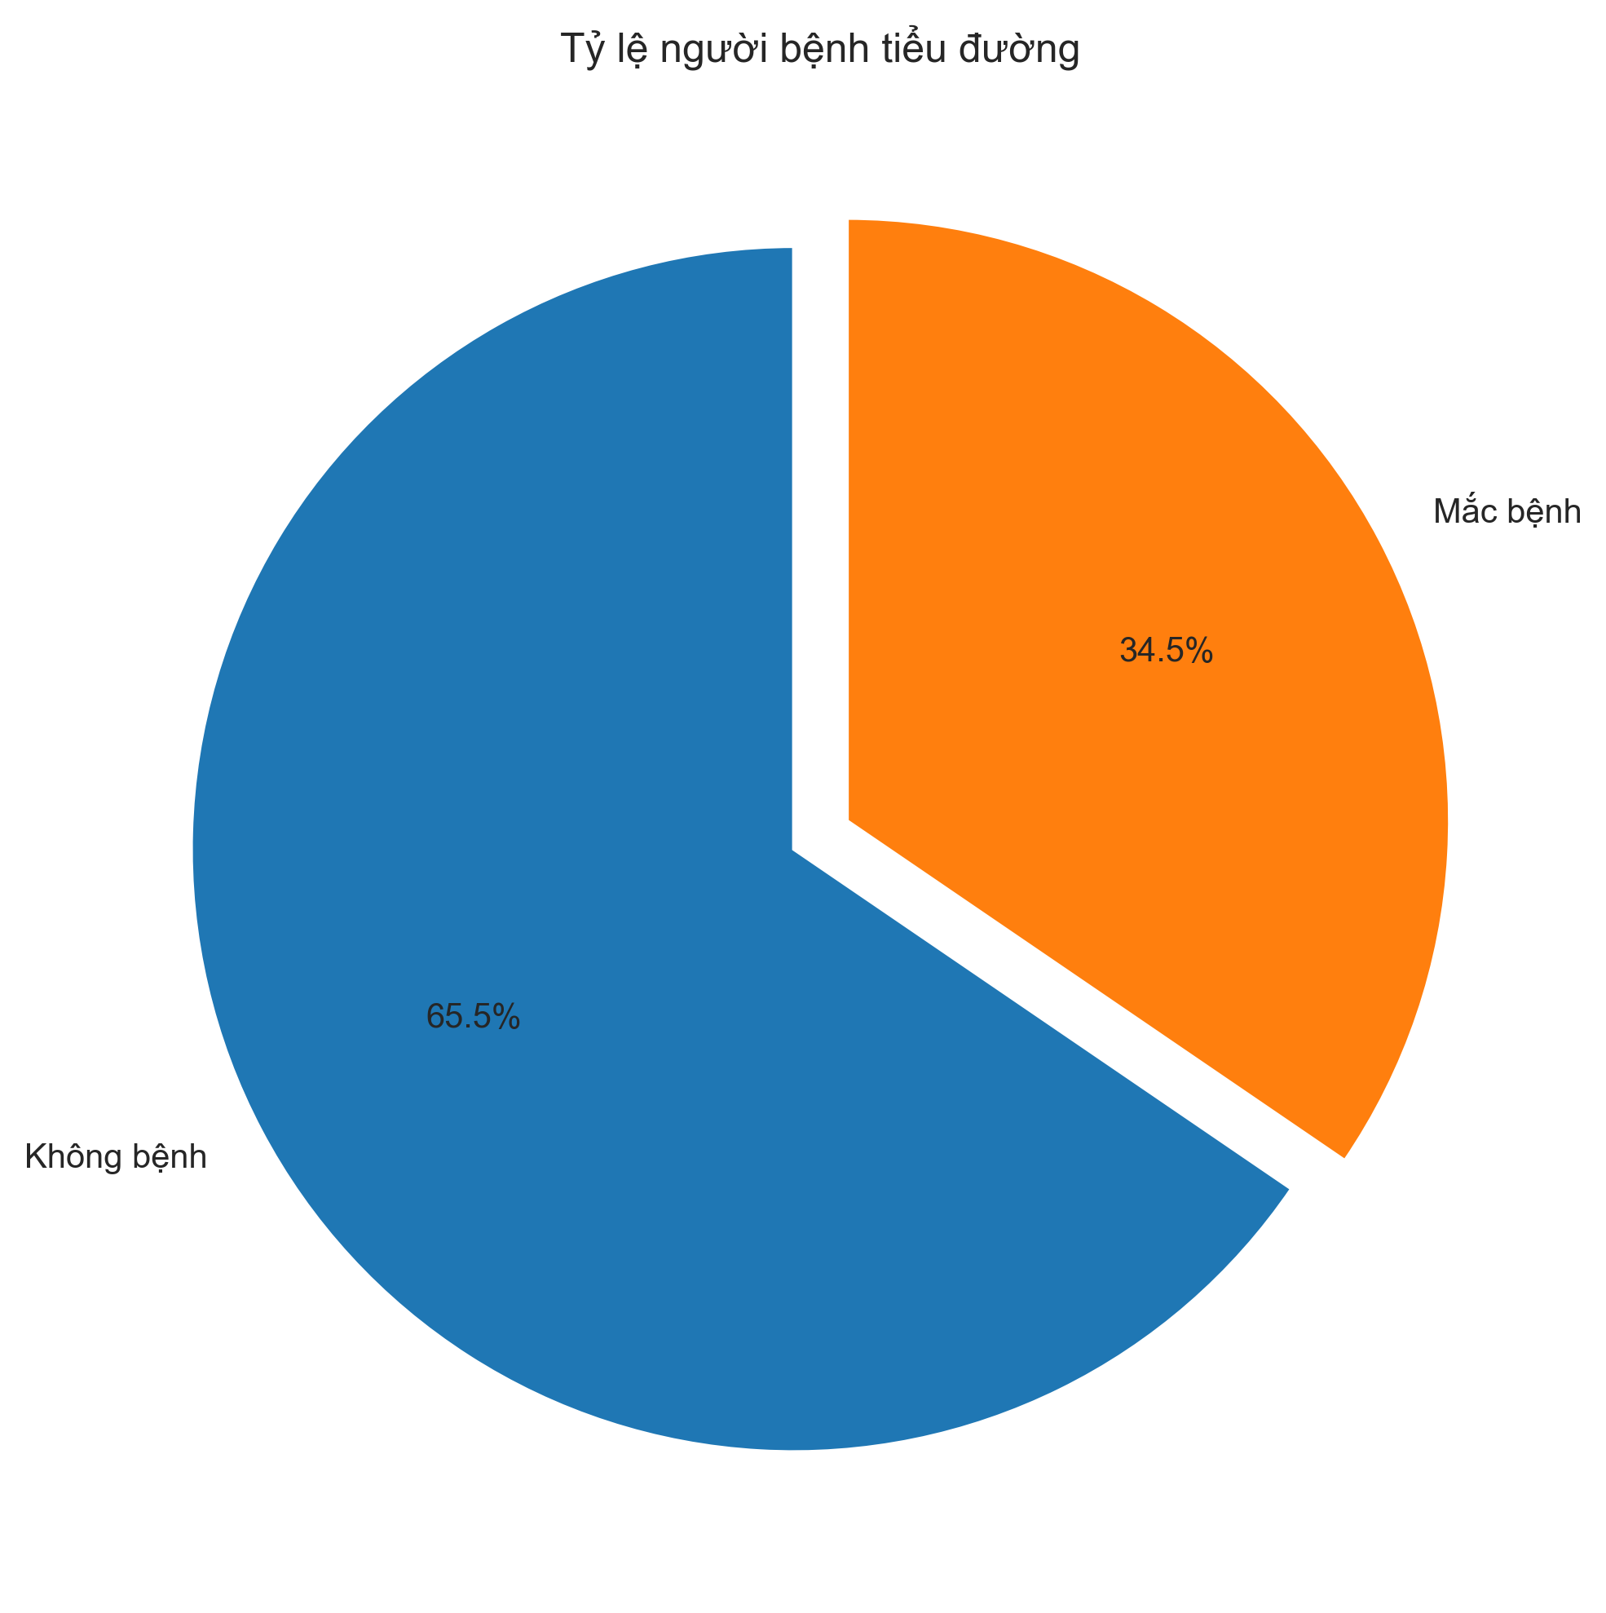
Phân tích đơn biến
Biểu đồ cho thấy phân bố số lượng mẫu theo nhãn Outcome (Class). Cụ thể, nhóm Class = 0 (không mắc tiểu đường) chiếm gần 500 mẫu, trong khi nhóm Class = 1 (mắc tiểu đường) chỉ có khoảng 260 mẫu. Điều này chứng tỏ dữ liệu bị mất cân bằng nhãn, với tỷ lệ ~65% không mắc và ~35% mắc. Sự mất cân bằng này có thể ảnh hưởng đến quá trình huấn luyện mô hình, khiến mô hình thiên lệch về phía dự đoán “không mắc tiểu đường”.

Slide 14
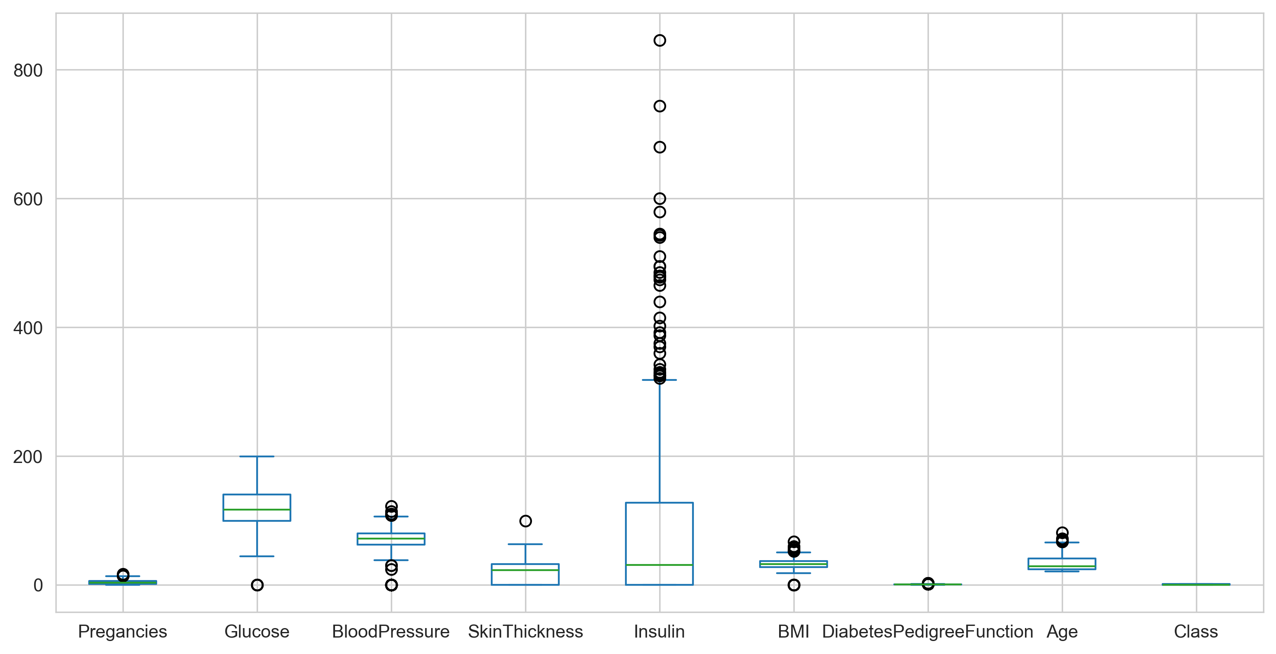
Phân tích đơn biến
Pregnancies, BloodPressure, SkinThickness, Insulin, BMI: xuất hiện nhiều giá trị bằng 0, điều này bất thường vì các chỉ số này không thể bằng 0 trong thực tế. Đây khả năng cao là dữ liệu thiếu.
Insulin: có rất nhiều ngoại lệ (outliers) với giá trị cực lớn lên đến hơn 800, đồng thời cũng có nhiều giá trị bằng 0. Đây là thuộc tính có mức độ phân tán mạnh nhất.
DiabetesPedigreeFunction: phân bố lệch phải, có một số giá trị cao bất thường so với phần lớn dữ liệu.
Age: có một vài ngoại lệ ở nhóm tuổi cao, nhưng nhìn chung phân bố khá ổn định.

Slide 15
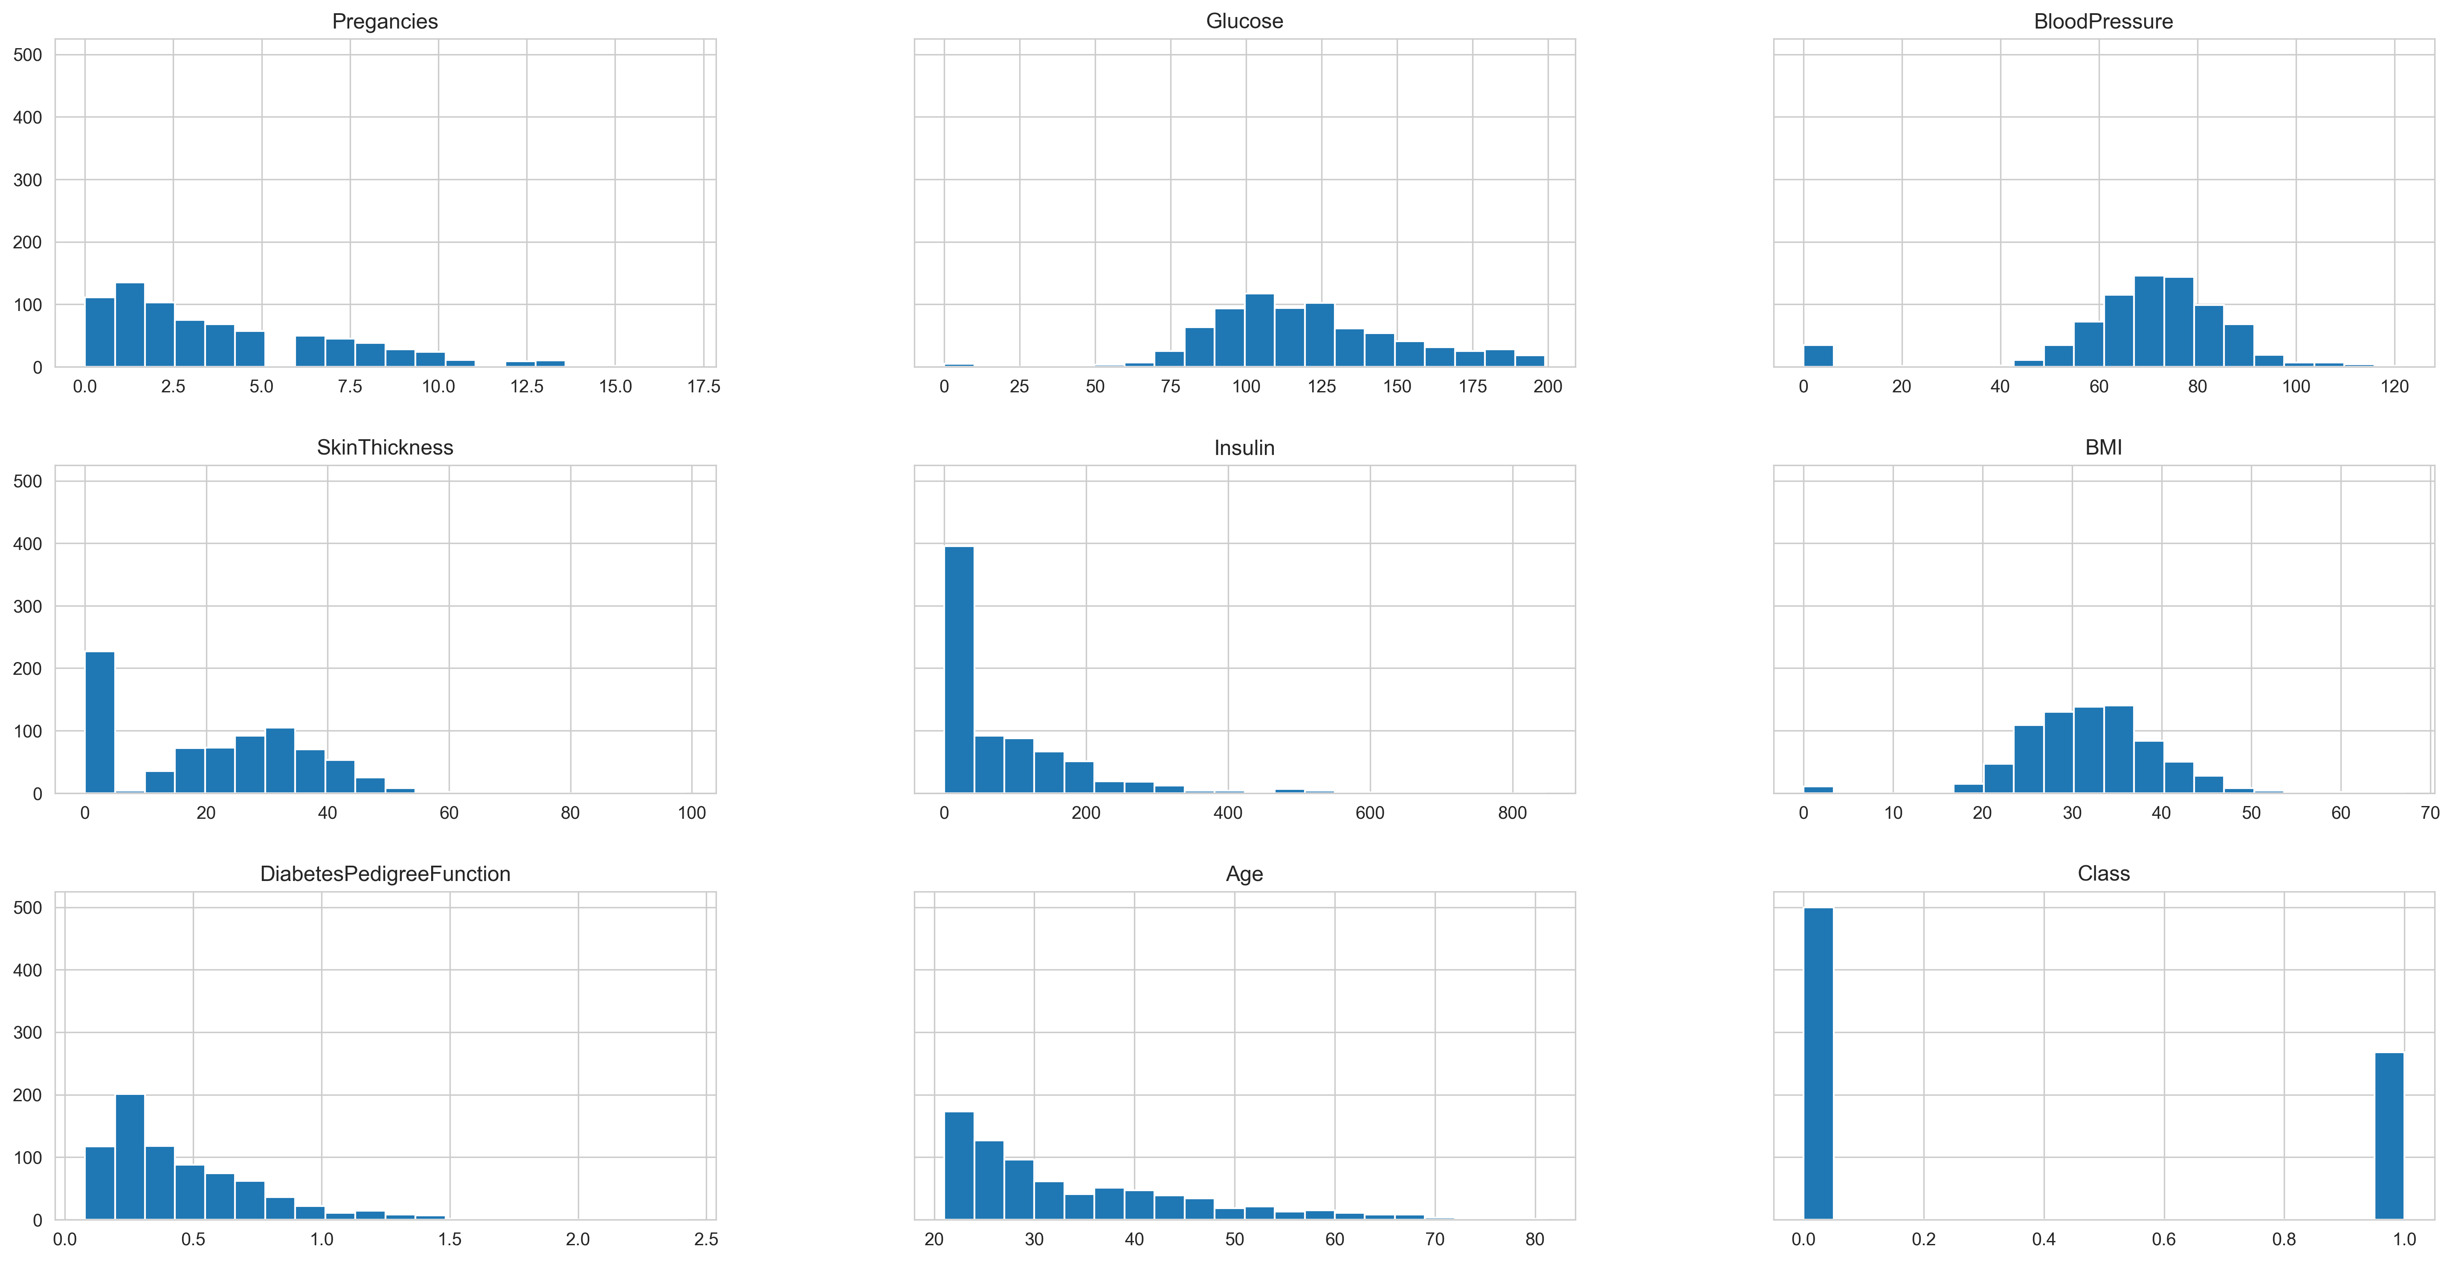
Phân tích đơn biến
Pregnancies: phân bố lệch phải, phần lớn người có số lần mang thai từ 0–3, rất ít trường hợp trên 10.
Glucose: phân bố gần chuẩn, tập trung chủ yếu quanh 100–140, nhưng có một số giá trị bằng 0 bất thường.
BloodPressure: phân bố xấp xỉ chuẩn quanh 70–80, tuy nhiên cũng tồn tại giá trị bằng 0 không hợp lý.
SkinThickness: phân bố lệch phải, nhiều giá trị bằng 0 (bất thường), ngoài ra tập trung chủ yếu từ 10–40.
Insulin: phân bố lệch phải mạnh, rất nhiều giá trị bằng 0, một số giá trị ngoại lệ rất cao >600.
BMI: phân bố khá chuẩn quanh 30, nhưng có những giá trị bằng 0 bất thường.
DiabetesPedigreeFunction: phân bố lệch phải, đa số nhỏ hơn 1, chỉ một số ít trên 2.
Age: phân bố lệch phải, tập trung ở độ tuổi 20–40, ít trường hợp trên 60.

Slide 16
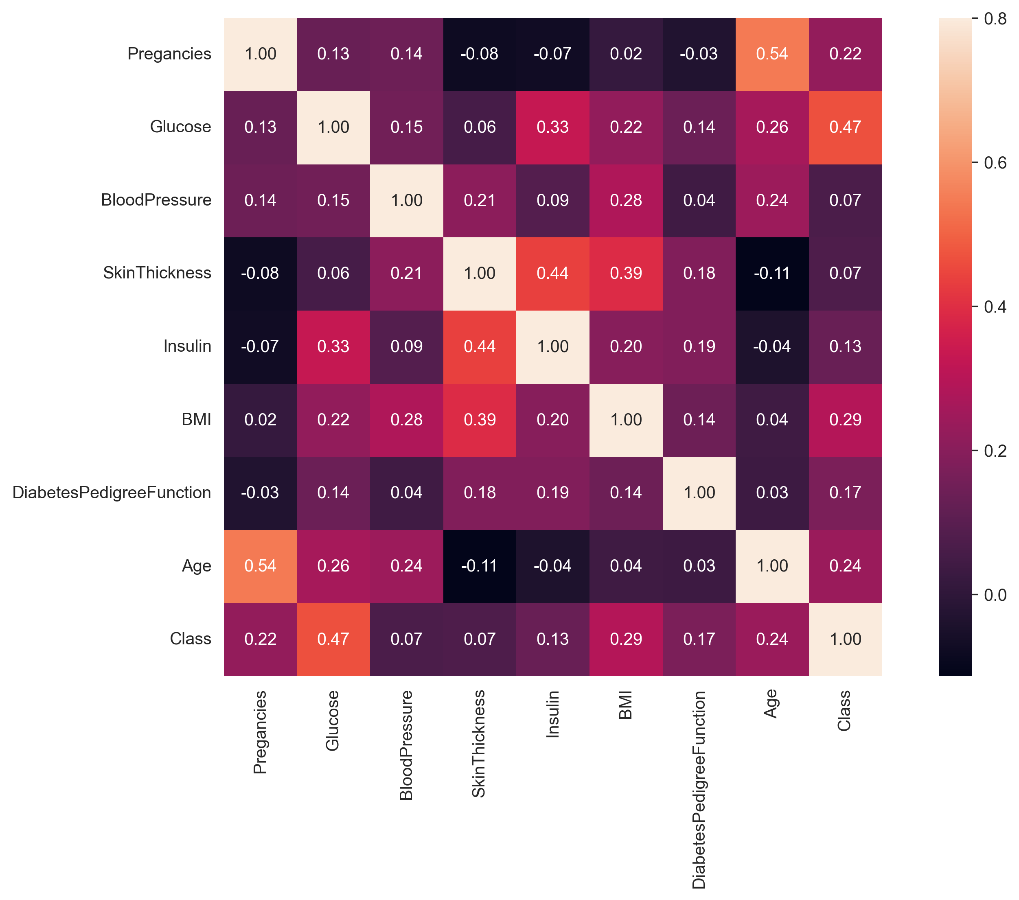
Phân tích đa Biến
Glucose có tương quan mạnh nhất với Class (0.47) → đây là yếu tố quan trọng trong việc dự đoán tiểu đường.
BMI (0.29), Age (0.24) và Pregnancies (0.22) cũng có mức tương quan dương vừa phải với Class, cho thấy chúng là những đặc trưng hữu ích.
Bên cạnh đó các cặp có độ tương đồng cao khác như:
Insulin, SkinThickness: 0.44
BMI, SkinThickness: 0.39
Nhìn chung, Glucose là đặc trưng quan trọng nhất trong việc phân biệt người mắc và không mắc tiểu đường, tiếp theo là BMI, Age và Pregnancies. Các đặc trưng khác có vai trò bổ sung nhưng ít nổi bật hơn.

Slide 17
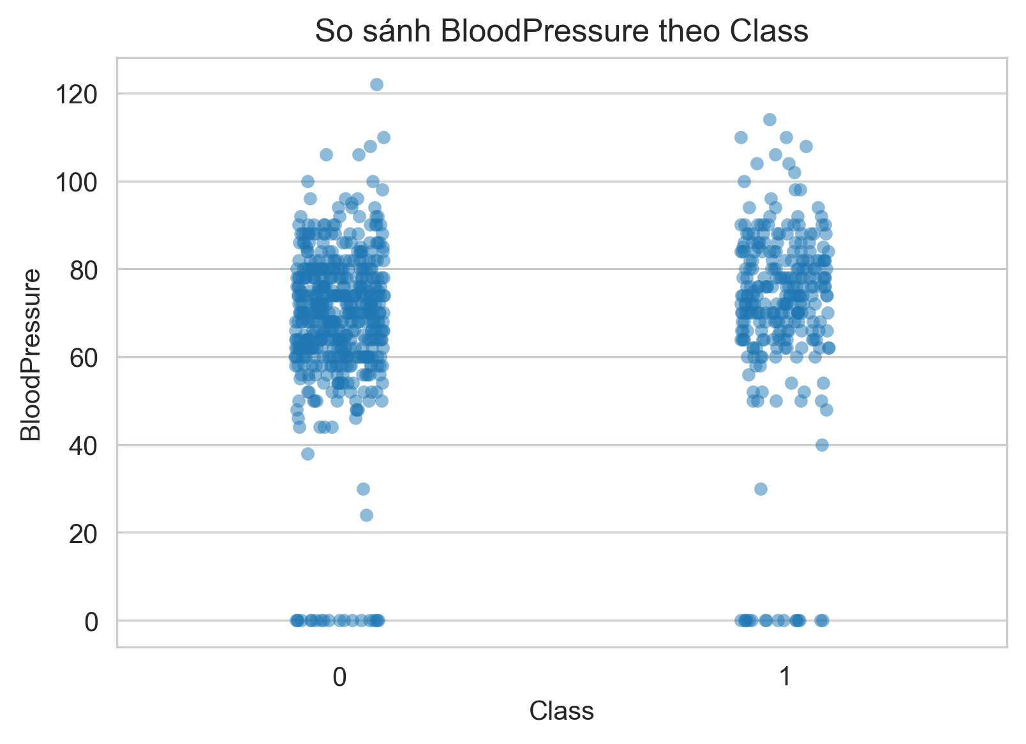
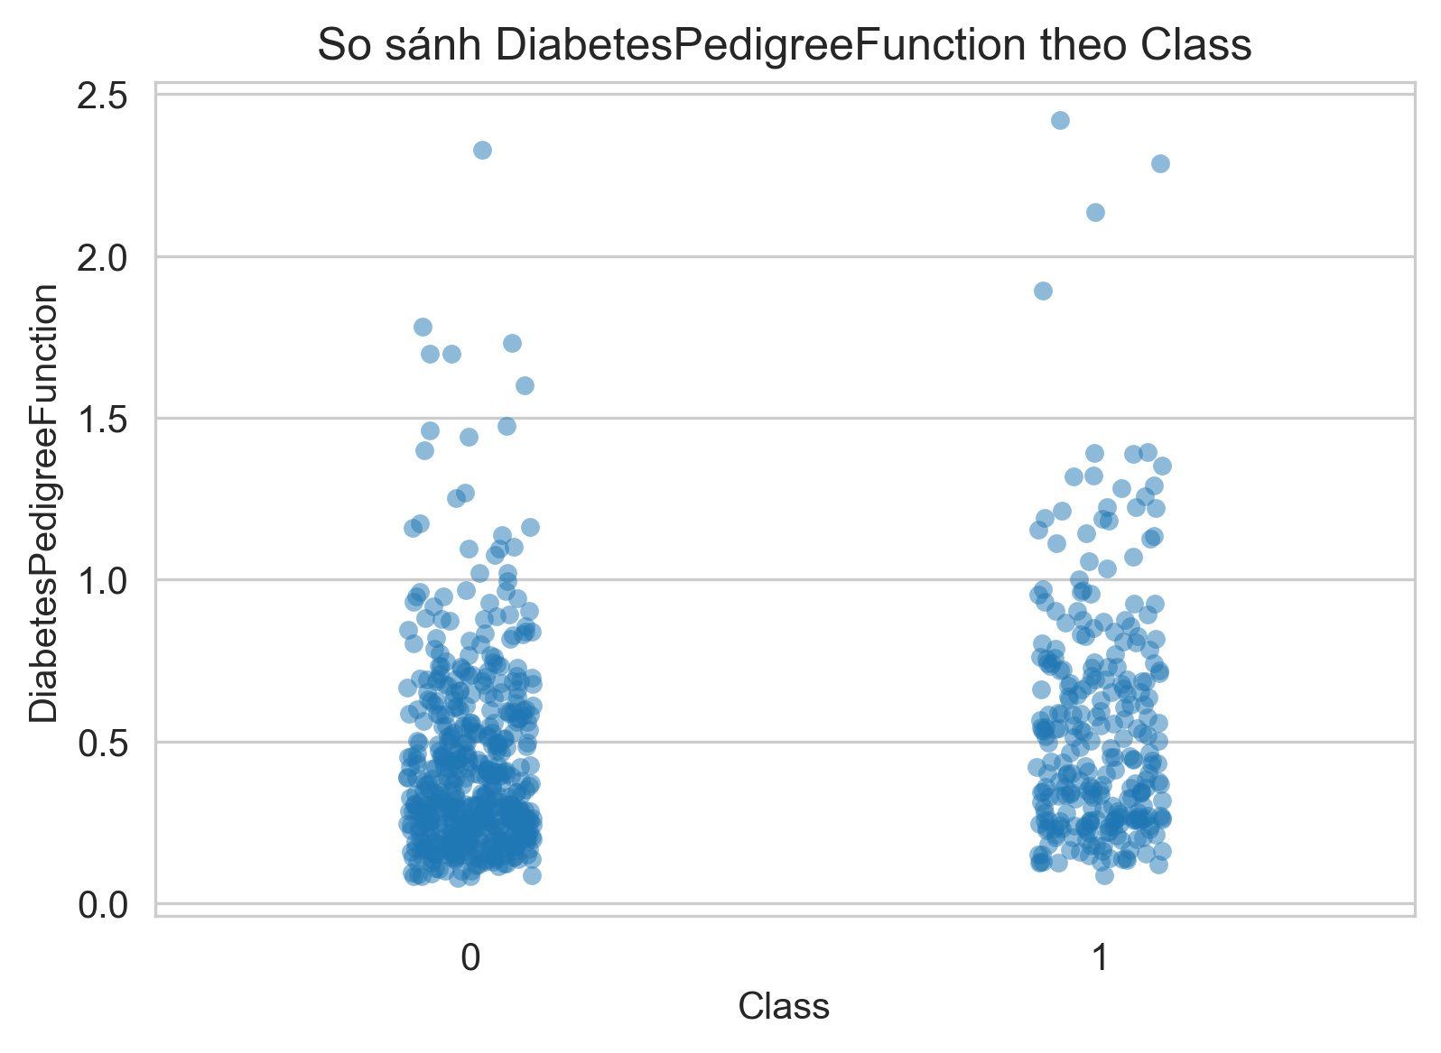
Phân tích đa Biến
Đối với thuộc tính BloodPressure, DiabetesPedigreeFunction thì cả 2 lớp tương đối đều nhau.

Slide 18
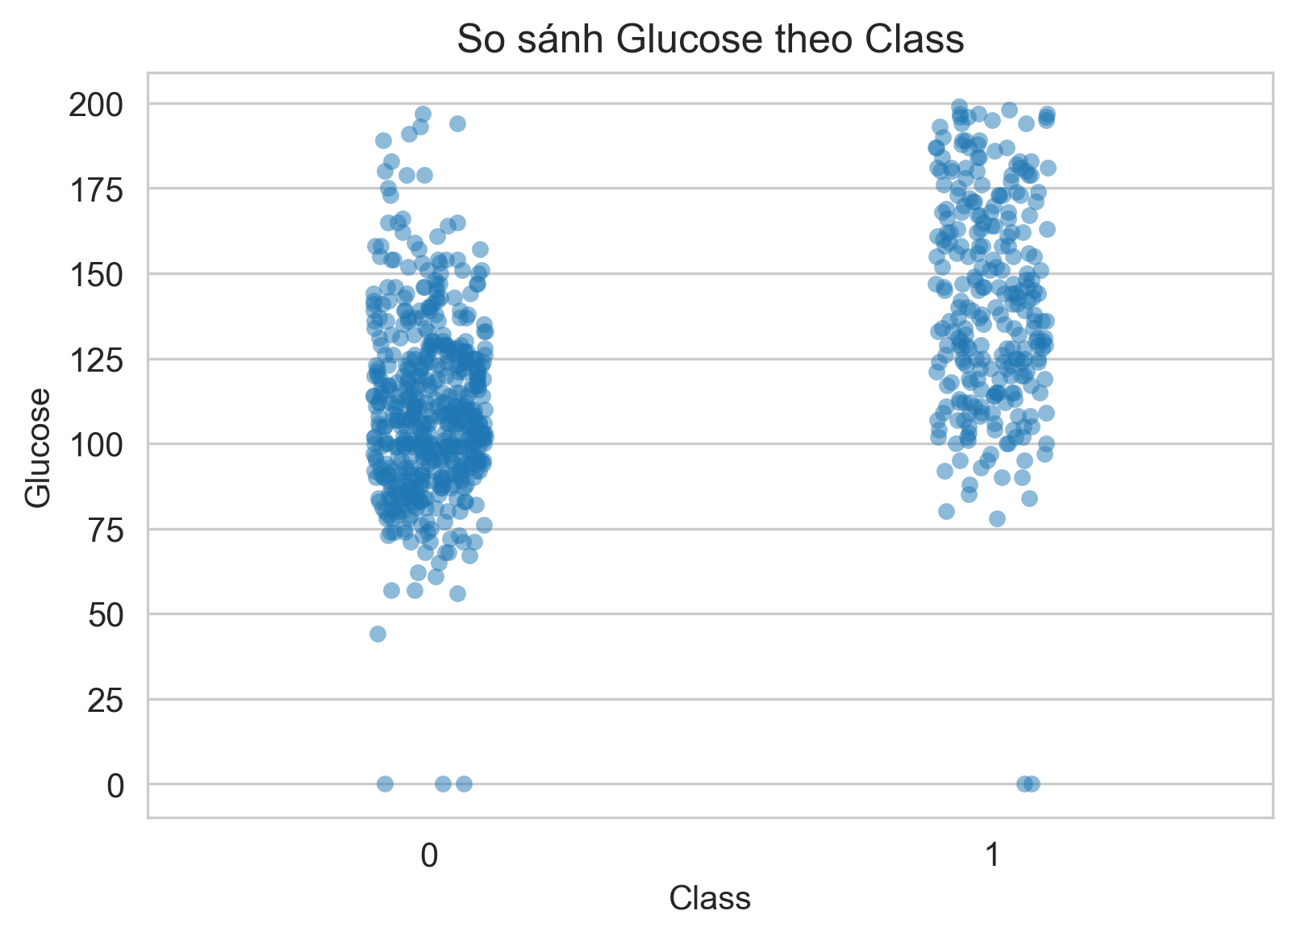
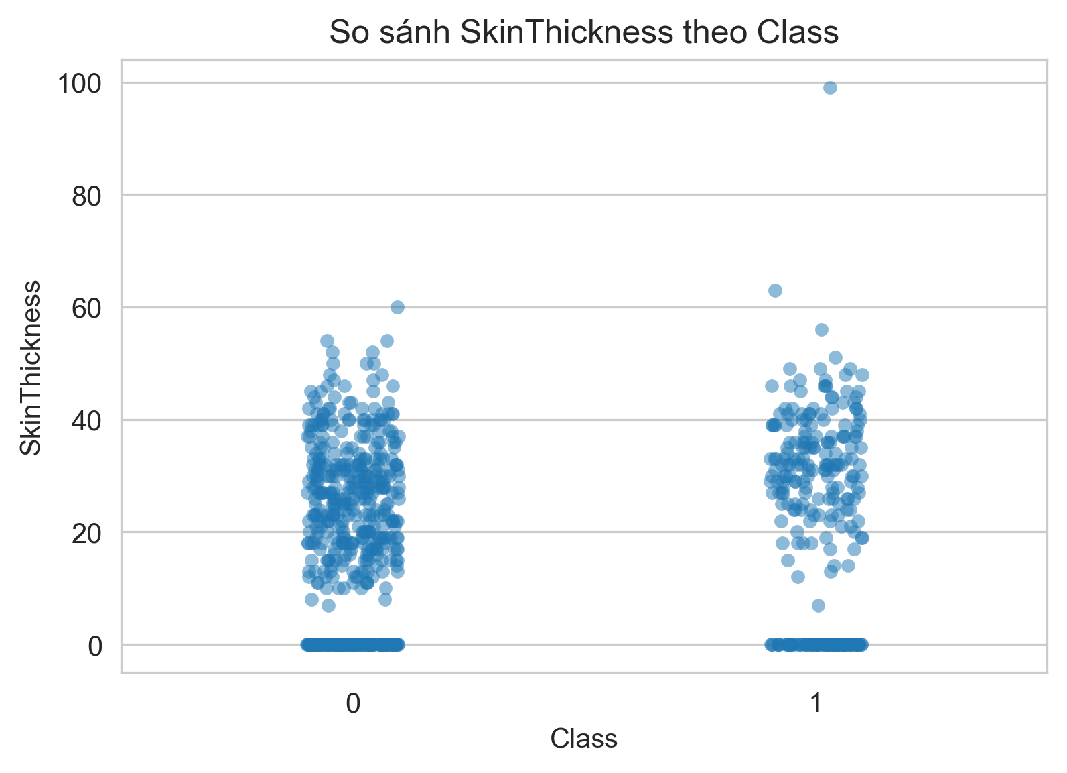
Phân tích đa Biến
Đối với thuộc tính Glucose: Những người không bị tiểu đường có mức Glucose từ 75 đến 150, còn đối với người bị tiểu đường thì từ 100 đến 200.
Đối với thuộc tính SkinThickness: Những người không bị tiểu đường có mức phân bố từ 10 đến 40, trong khi đó nhóm người bị tiểu đường phân bố từ 20 đến 40.

Slide 19
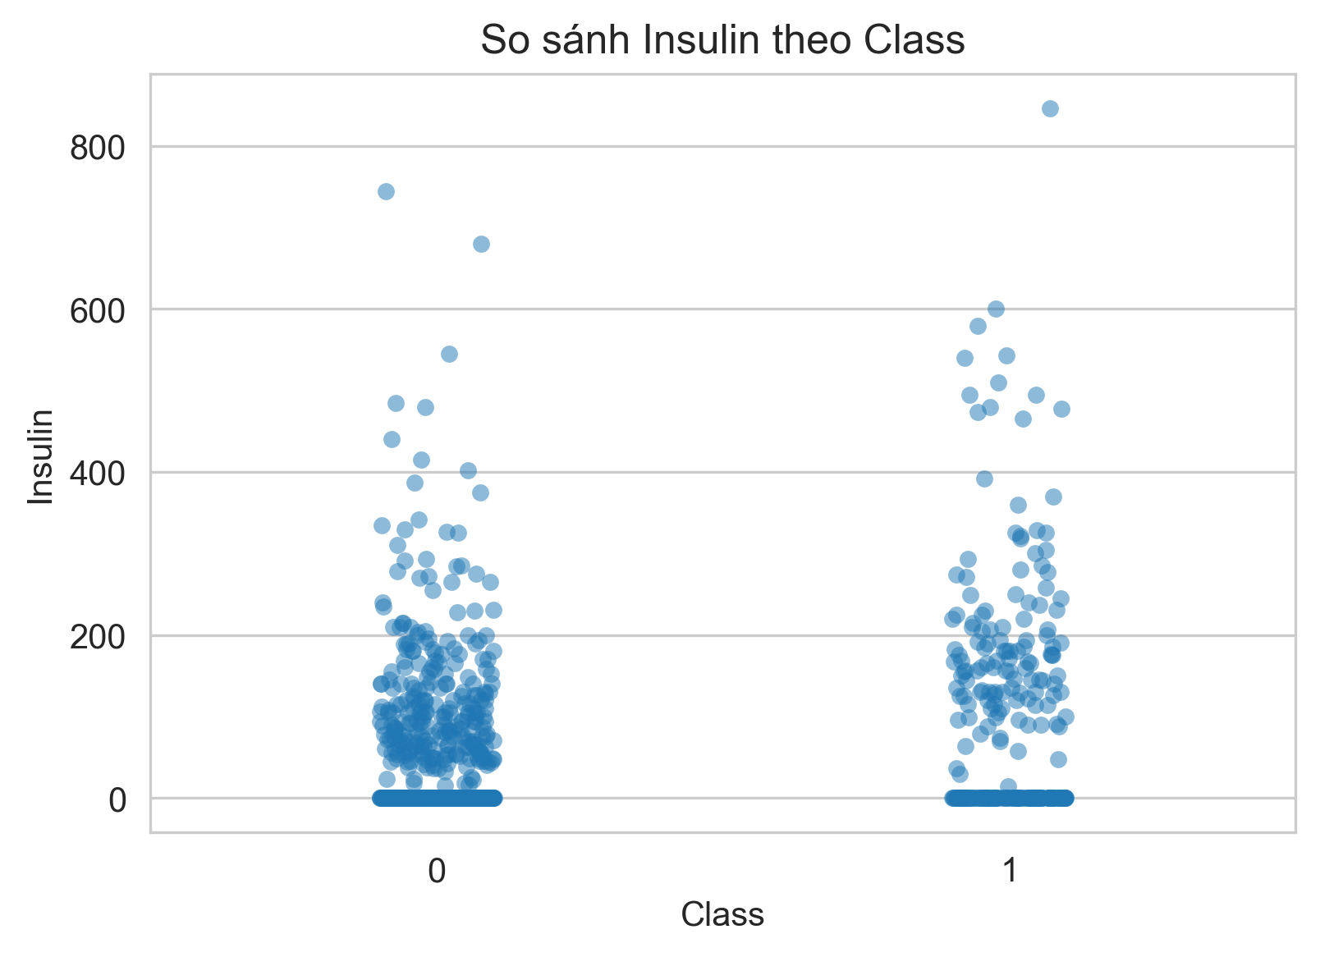
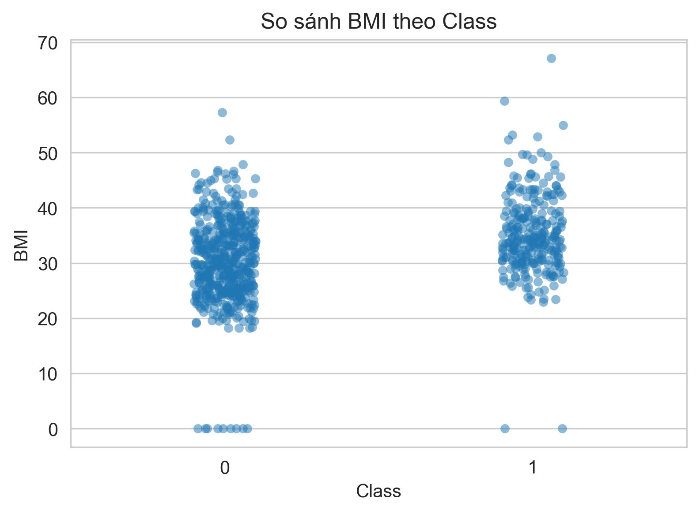
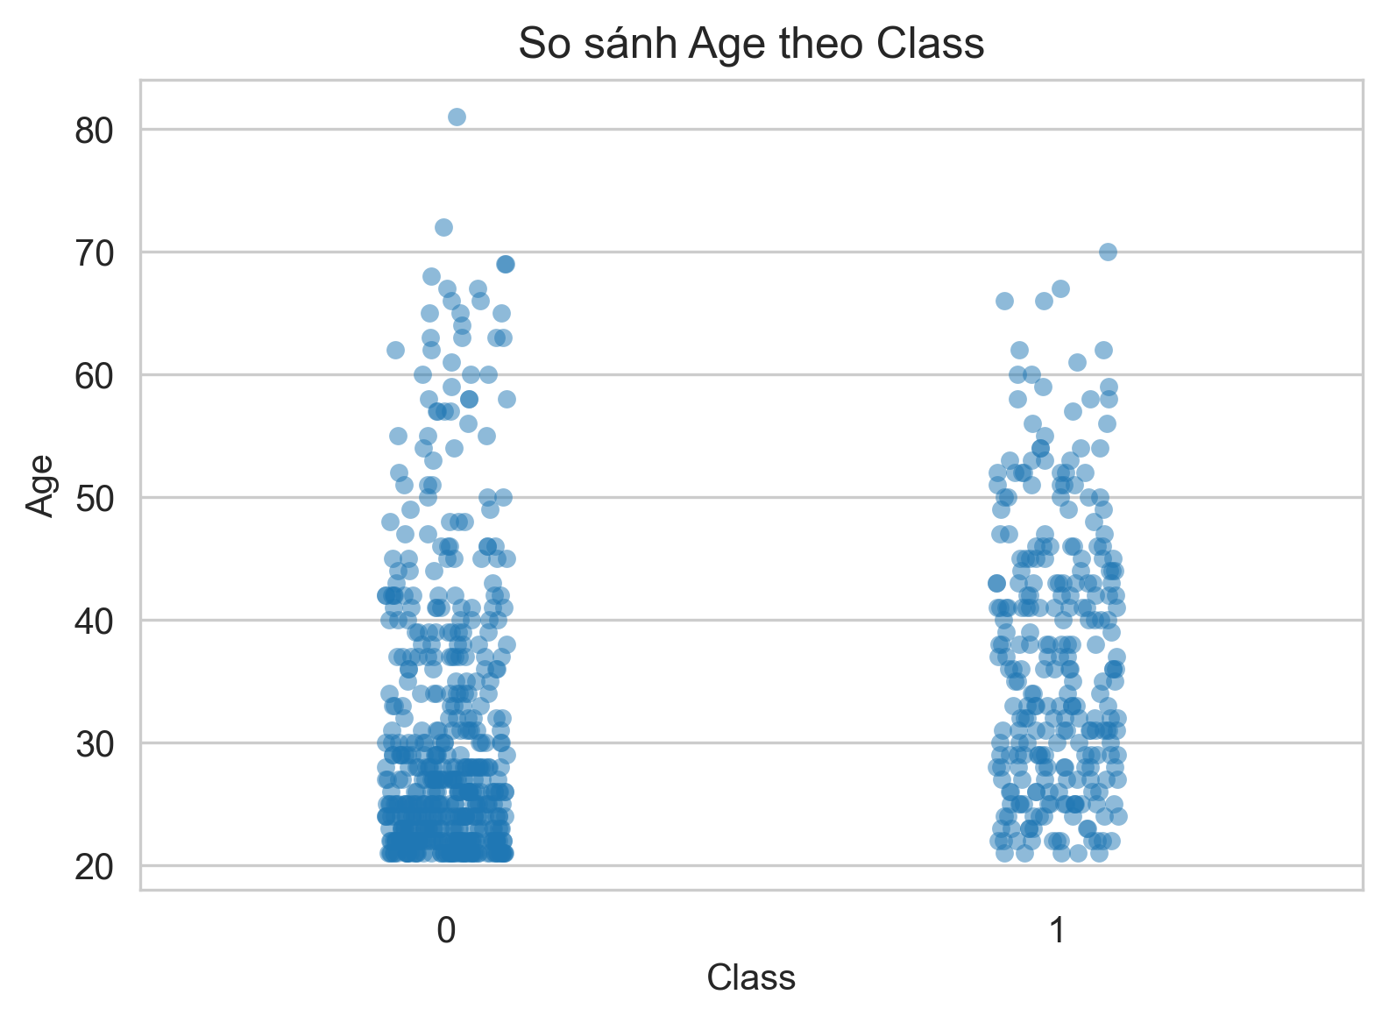
Phân tích đa Biến
Đối với Insulin: Nhóm người bị tiểu đường có mức insulin gần như cao hơn so với nhóm người không bị tiểu đường.
Đối với BMI: Nhóm người không bị tiểu đường có phân bố rộng hơn từ 20 đến 40 trong khi đó nhóm người tiểu đường là từ 25 đến 40.
Đối với Age: Nhóm người tiểu đường có độ tuổi cao hơn so với nhóm người không bị tiểu đường.

Slide 20
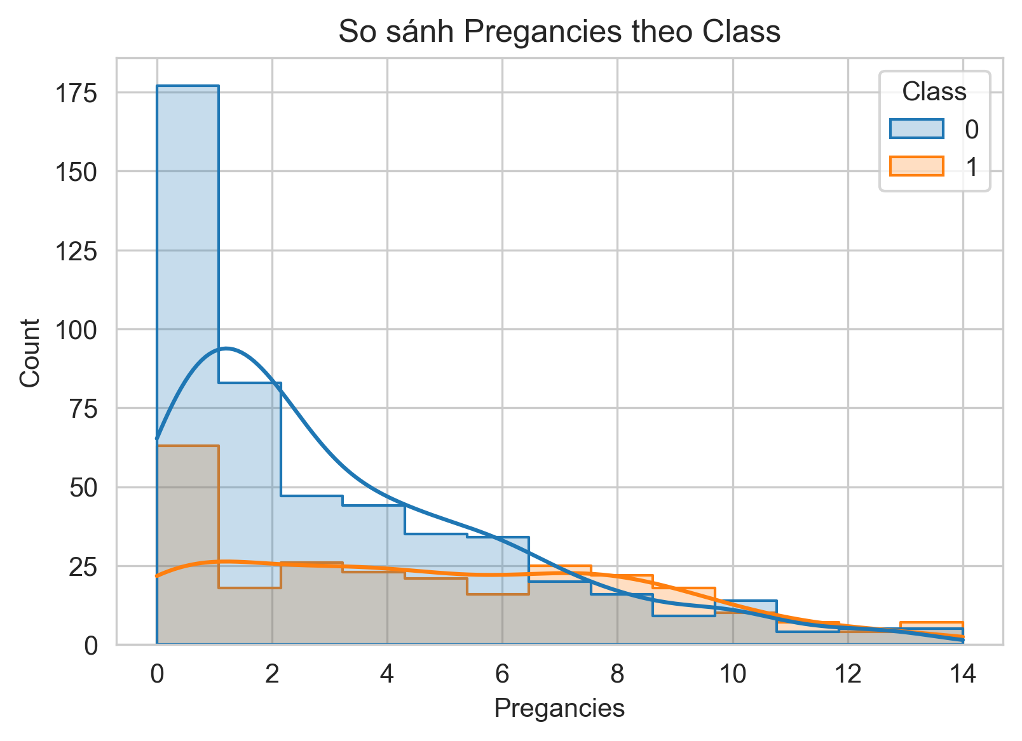
Phân tích đa biến
Ở nhóm Class = 0, số lượng mẫu tập trung chủ yếu ở mức mang thai thấp (0–2 lần), và giảm dần khi số lần mang thai tăng lên.
Ở nhóm Class = 1, mặc dù cũng có nhiều người mang thai ít lần, nhưng tỷ lệ xuất hiện ở các mức mang thai cao (≥5 lần) lại lớn hơn so với nhóm Class = 0.
Những người mang thai từ 5 lần trở lên có nguy cơ cao mắc bệnh tiểu đường

Slide 21
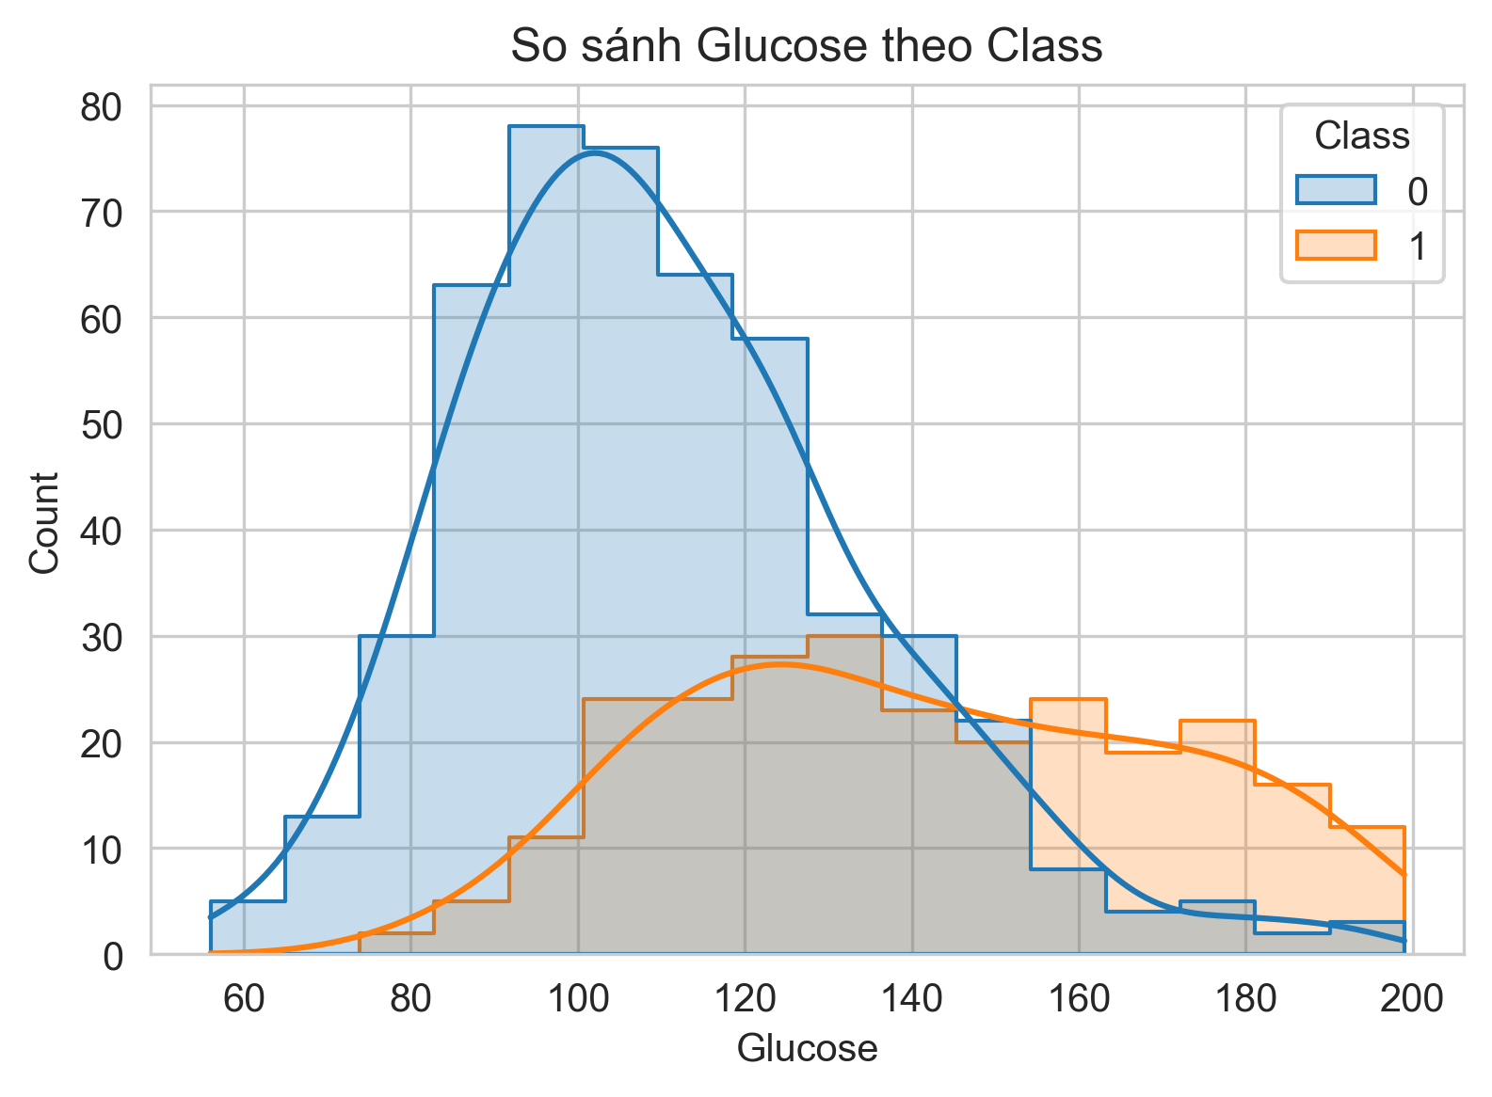
Phân tích đa biến
Nhóm Class = 0 có mức Glucose tập trung chủ yếu trong khoảng 90–120, phân phối khá chuẩn quanh giá trị trung bình thấp hơn.
Ngược lại, nhóm Class = 1 có phân phối lệch phải, tập trung ở mức trên 120 và trải rộng đến gần 200, cho thấy những người mắc tiểu đường thường có nồng độ glucose trong máu cao hơn.
Có sự chồng lấn giữa hai nhóm trong khoảng 100–140, nhưng nhìn chung Glucose là yếu tố phân biệt quan trọng giữa người mắc và không mắc tiểu đường.
Trong khoảng từ 140 – 200 số lượng người bệnh tiểu đường bắt đầu tang. Cho thấy người có nguy cơ tiểu đường thường nằm trong khoản này.

Slide 22
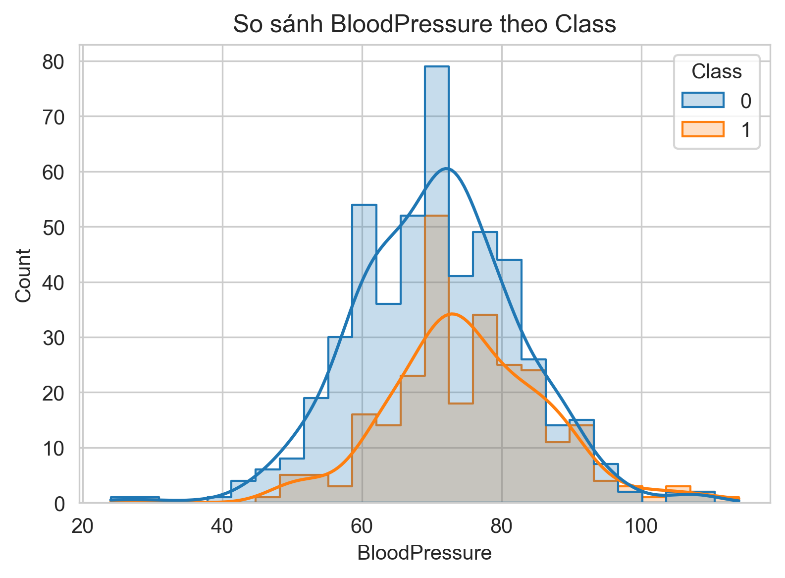
Phân Tích đa biến
Cả hai nhóm đều có phân phối gần chuẩn, tập trung chủ yếu trong khoảng 60–80.
Hai đường phân phối gần như chồng lấn, cho thấy BloodPressure không phải là yếu tố phân biệt mạnh giữa hai nhóm so với chỉ số Glucose.
Như vậy, huyết áp (BloodPressure) có xu hướng tương tự ở cả hai nhóm và ít mang tính chất quyết định trong việc phân loại tiểu đường.

Slide 23
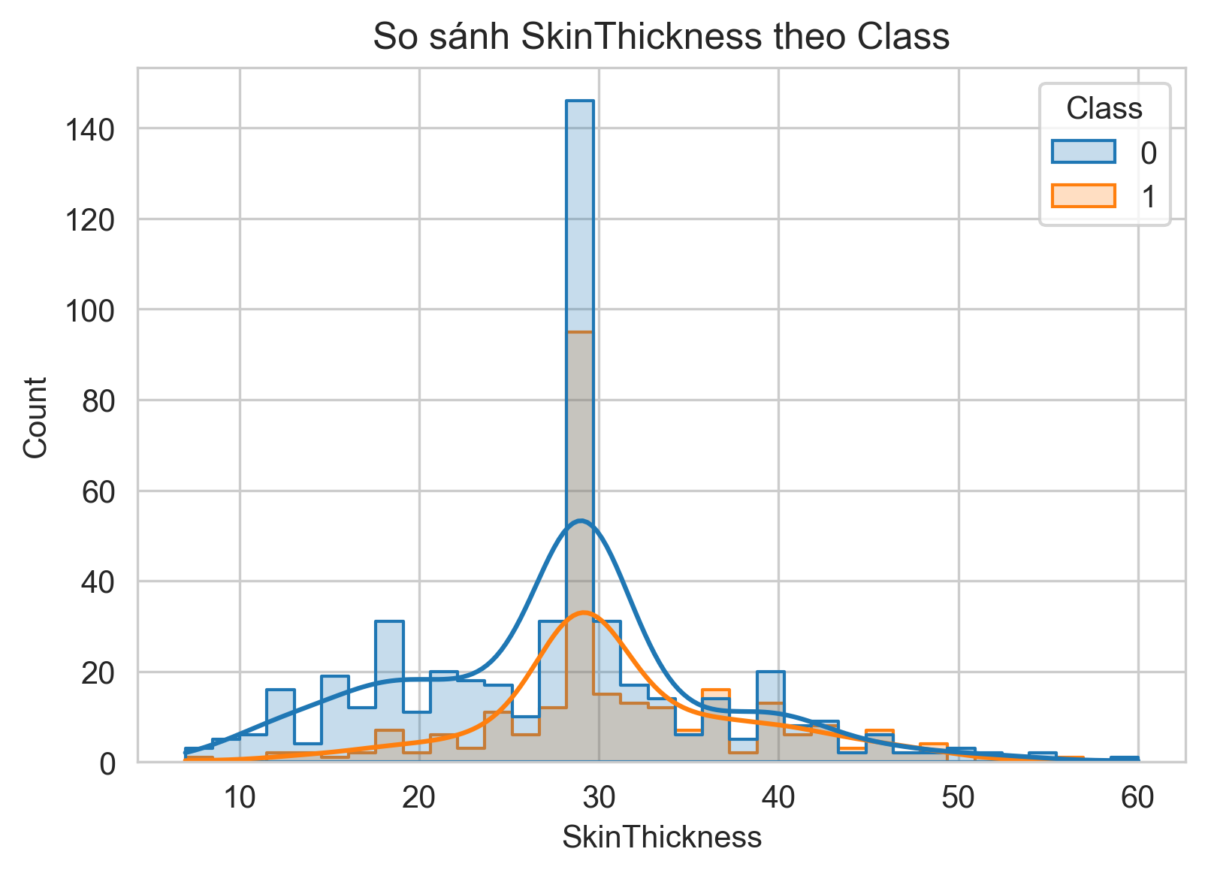
Phân tích đa biến
Phân phối của hai nhóm khá tương đồng, đường cong gần như chồng lấn nhau, chỉ khác biệt ở quy mô tần suất (Count).
Điều này cho thấy SkinThickness chưa phải là chỉ số phân biệt rõ ràng giữa hai nhóm bệnh và không có sự khác biệt đáng kể như Glucose.

Slide 24
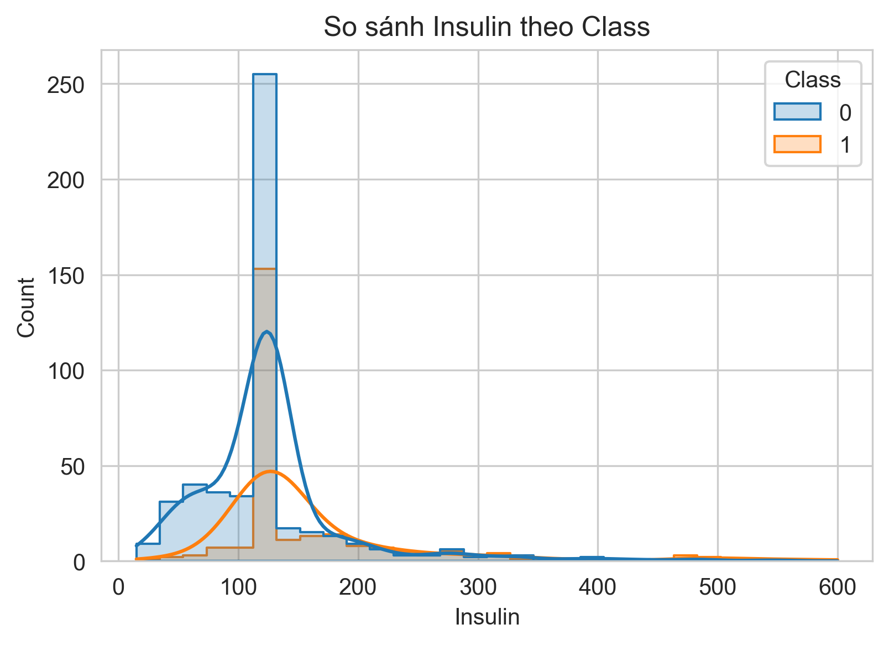
PHân tích đa biến
Cả hai nhóm Class = 0 và Class = 1 đều tập trung mạnh quanh giá trị ~120, tạo nên một đỉnh lớn ở vùng này.
Nhóm Class = 1 trải rộng hơn về phía giá trị cao, nghĩa là có nhiều trường hợp tiểu đường với chỉ số Insulin cao bất thường.
Mức Insulin của class 1 tập trung ở mức cao, ngược lại class 0 thì tập trung ở mức thấp, cho thấy Insulin cũng là một đặc điểm quan trọng

Slide 25
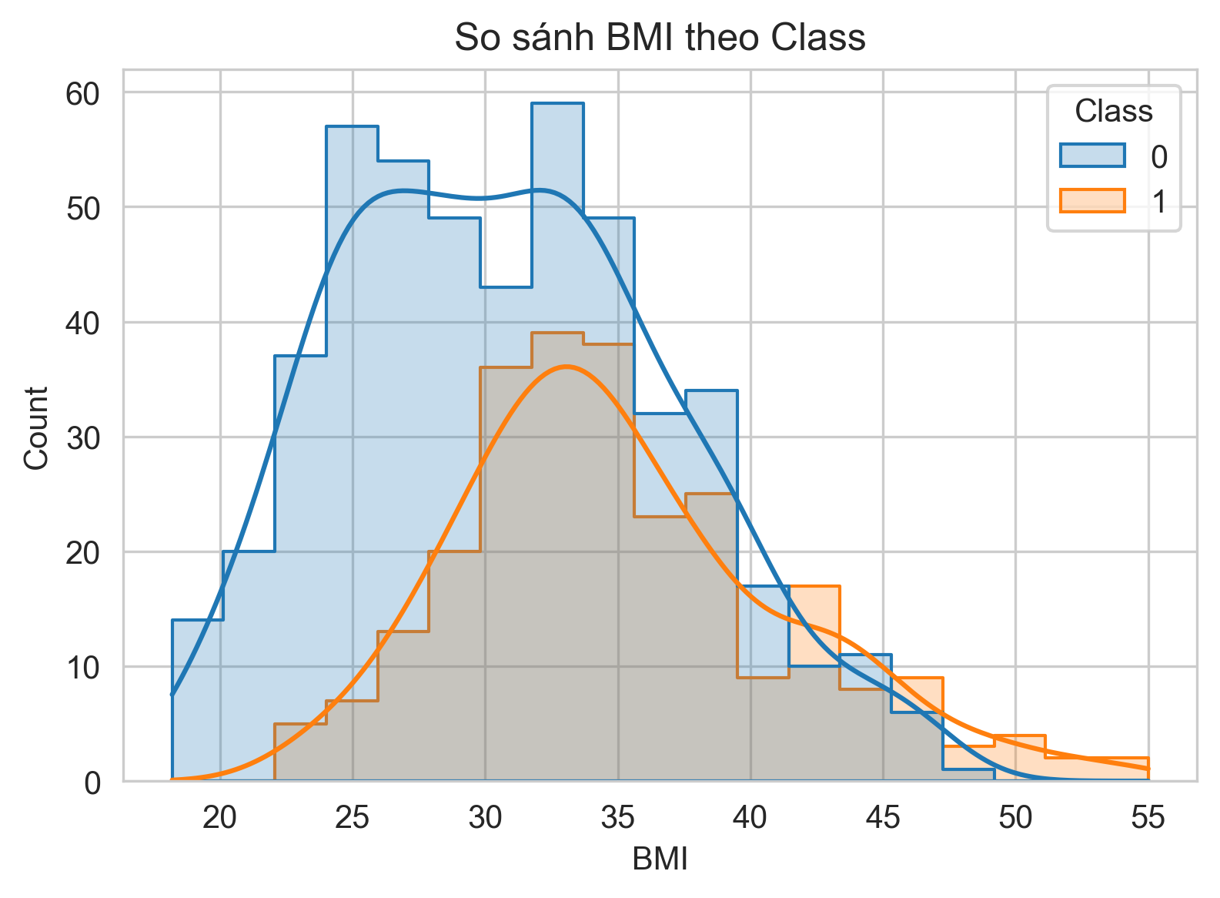
Phân tích đa biến
Sự phân bố BMI có xu hướng tập trung ở mức thấp hơn với class = 0 trong khoản 10 – 30.
Ở class = 1, BMI phân bố ở mức cao từ > 30.
Ở các mức BMI cực cao (khoảng 35 trở lên), hầu hết các quan sát đều thuộc về nhóm mắc bệnh (Class 1), chứng minh mối liên hệ chặt chẽ giữa mức độ béo phì nghiêm trọng và nguy cơ mắc tiểu đường.
BMI là yếu tố nguy cơ mạnh: Phân phối BMI của nhóm mắc tiểu đường (Class 1 - cam) lệch rõ ràng sang phải (có giá trị cao hơn) so với nhóm không mắc bệnh (Class 0 - xanh).

Slide 26
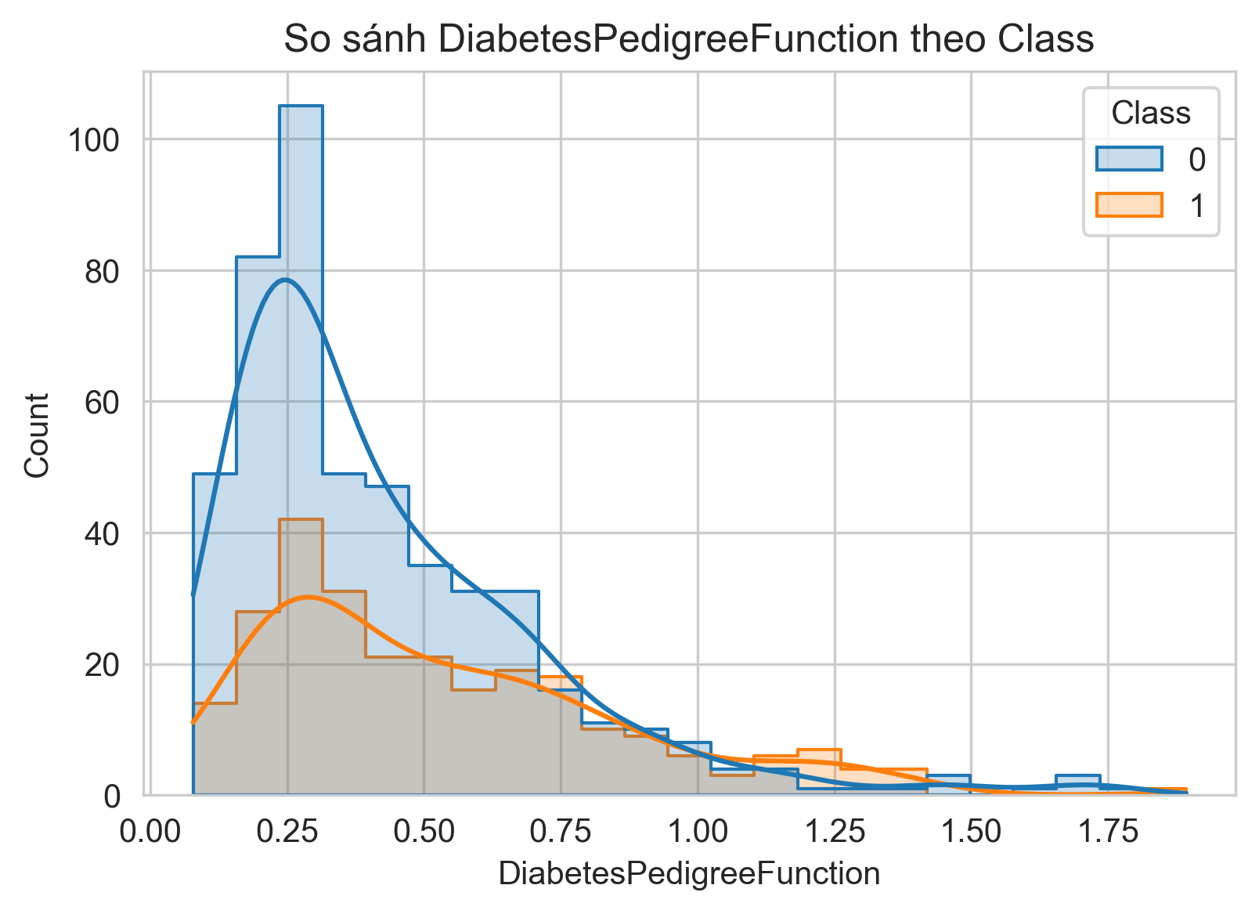
PHân tích đa biến
Cả hai nhóm đều có sự phân phối lệch phải mạnh (most data concentrated at lower values). Điều này cho thấy đa số người trong tập dữ liệu có giá trị phả hệ thấp.
Sự phân phối của hai nhóm chồng lấn lên nhau rất nhiều.
Giá trị DiabetesPedigreeFunction càng cao (nghĩa là tiền sử gia đình mắc bệnh tiểu đường càng mạnh), tỷ lệ mắc bệnh tiểu đường càng có xu hướng tăng (đường cam kéo dài hơn). Đây là một yếu tố dự báo có ý nghĩa, mặc dù không mạnh mẽ bằng BMI hay Glucose.

Slide 27
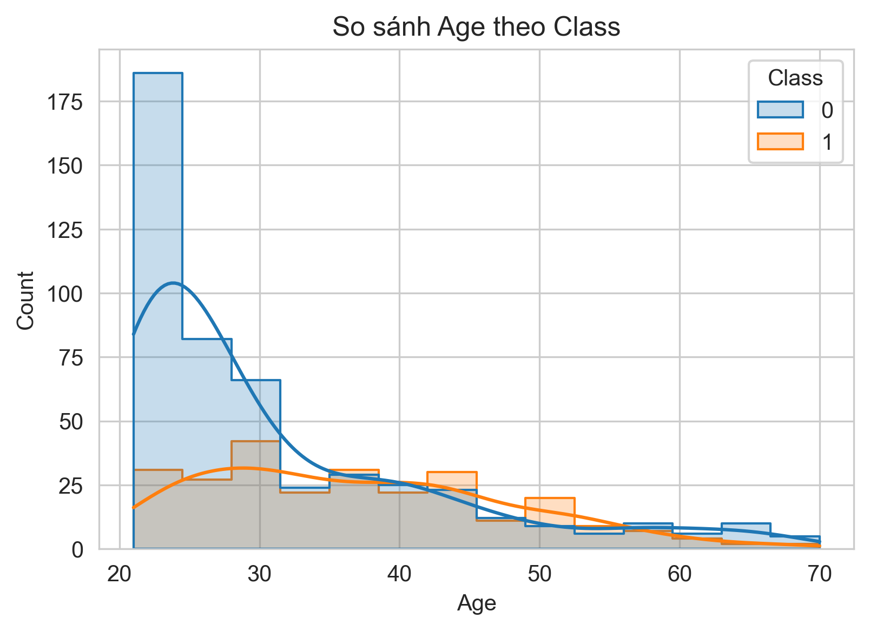
Phân tích đa biến
Ở Class = 0, phân bố tập trung chủ yếu ở nhóm tuổi từ 20 đến 25, số lượng giảm nhanh chóng khi độ tuổi tăng lên.
Ở Class = 1, phân bố phẵng và trãi rộng hơn. Phân bố đồng đều hơn ở các nhóm tuổi lớn hơn (30 đến 60).
Nguy cơ mắc bệnh tiểu đường tăng lên theo tuổi tác. Tập dữ liệu cho thấy bệnh tiểu đường phổ biến hơn ở nhóm người trung niên và cao niên, trong khi nhóm tuổi trẻ (20-25) có tỷ lệ không mắc bệnh cao nhất. Tuổi là một yếu tố dự báo quan trọng.

Slide 28
Chuẩn bị dữ liệu
Data preprocessing

Slide 29
Xử lý mẫu bất thường
Các mẫu bất thường trong dữ liệu này là các giá trị 0 của các cột: Glucose, Insulin, BloodPresure, BMI, SkinThickness.
Trước tiên ta cần thay các giá trị đó bằng các giá trị NaN.
Phương án xử lý: ta thay vào đó giá trị median của từng cột.

Slide 30
Xử lý ngoại lệ
Ngoại lệ là: Điểm nào < Q1 – 1.5×IQR hoặc > Q3 + 1.5×IQR → ngoại lệ
Q1 (25%) và Q3 (75%).
IQR = Q3 – Q1.
Phương án xử lý: ta xóa các dòng có dữ liệu ngoại lệ.

Slide 31
THANK YOU FOR LISTENING

